Slide 1
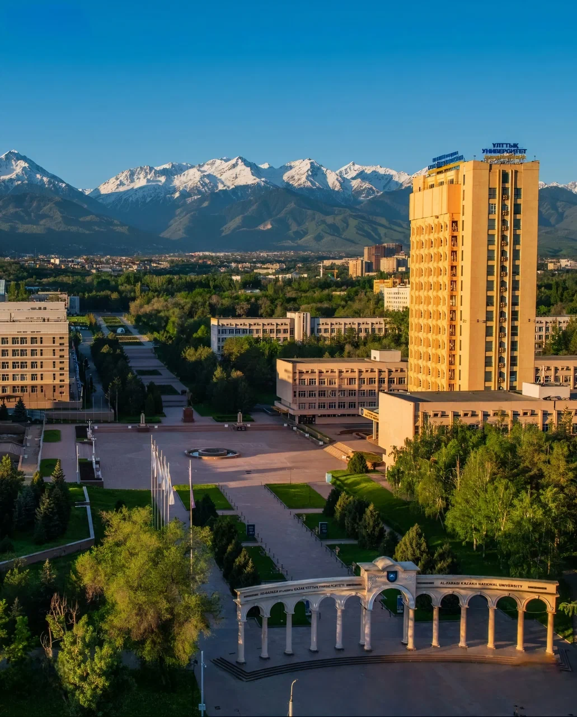
«Туризм» білім беру бағдарламаларының тобы бойынша
Республикалық оқу-әдістемелік кеңесінің оқу-әдістемелік бірлестігінің кеңейтілген көшпелі отырысы
Заманауи туризм және қонақжайлылық: кәсіби білім беру бағдарламаларын жаңғырту
Шакен Айман Шакенқызы, PhD
Әл-Фараби атындағы Қазақ ұлттық университеті, Рекреациялық география және туризм кафедрасының доцент м.а., География және табиғатты пайдалану факультеті, деканның оқу әдістемелік және тәрбие жұмысы жөніндегі орынбасары
Түркістан қаласы, 2025

Slide 2
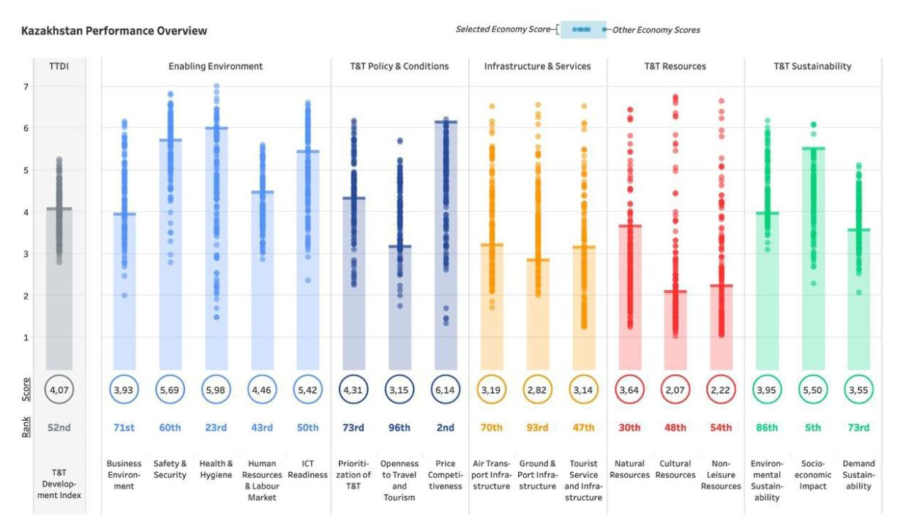
Туризм индустриясының маңызы мен кәсіби білім беру қажеттілігі
Мақсат
Қазақстандағы туризм мамандарын даярлаудағы заманауи тенденцияларды зерттеу және тәжірибені талдау.
Туризмнің стратегиялық маңызы
Білікті
мамандардың рөлі
Туризм мен қонақжайлылық әлемдік экономиканың маңызды салаларына жатады. Қазақстан бұл саланы дамытуға ерекше көңіл бөледі.
Туризмнің сапалы дамуы үшін кәсіби мамандар даярлау маңызды. Сондықтан білім беру бағдарламаларын жаңарту өзекті мәселе.

Slide 3




Заманауи туризмнің негізгі трендтері
Цифрлық трансформация
Экологиялық жауапты туризм
Онлайн платформалар мен виртуалды турлар туристік қызмет көрсетуді түбегейлі өзгертті.
Қазақстанда экотуризм жобалары дамуда, бірақ білікті мамандар тапшылығы бар.
Тұтынушыға бағдарланған қызмет
Персонализация мен сапа маңызды. Алматыдағы Ritz-Carlton қонақ үйі қызмет сапасының эталоны.

Slide 4
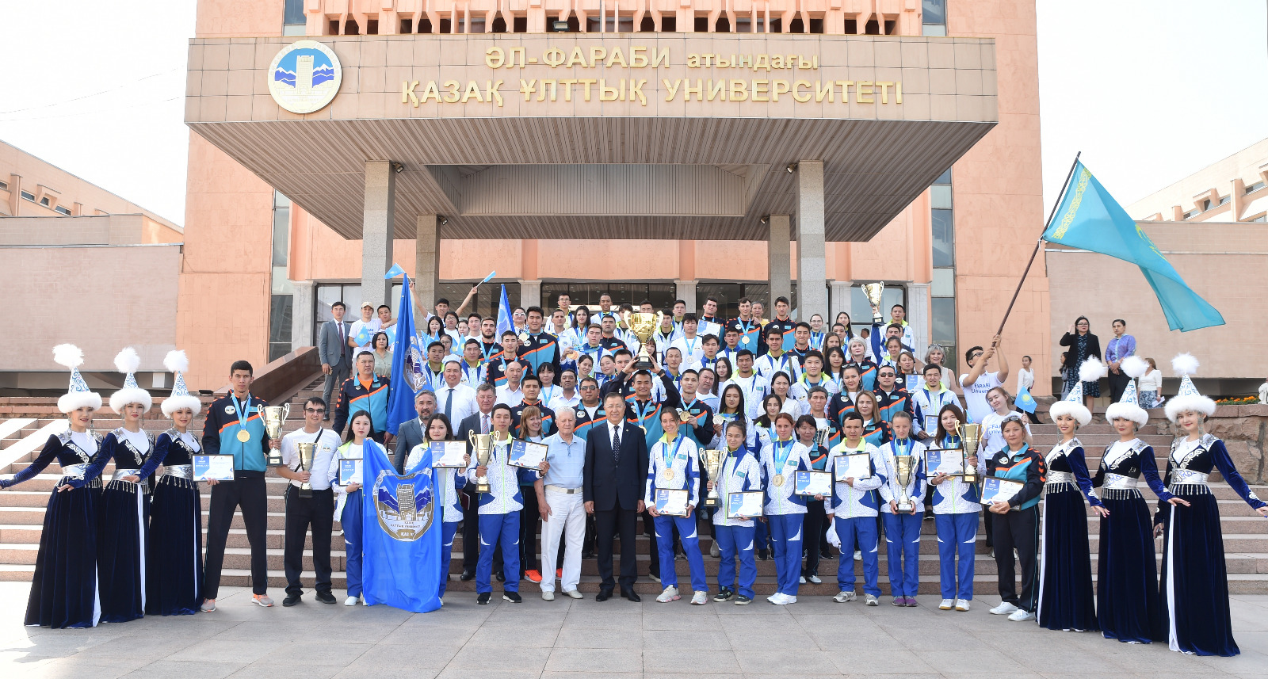


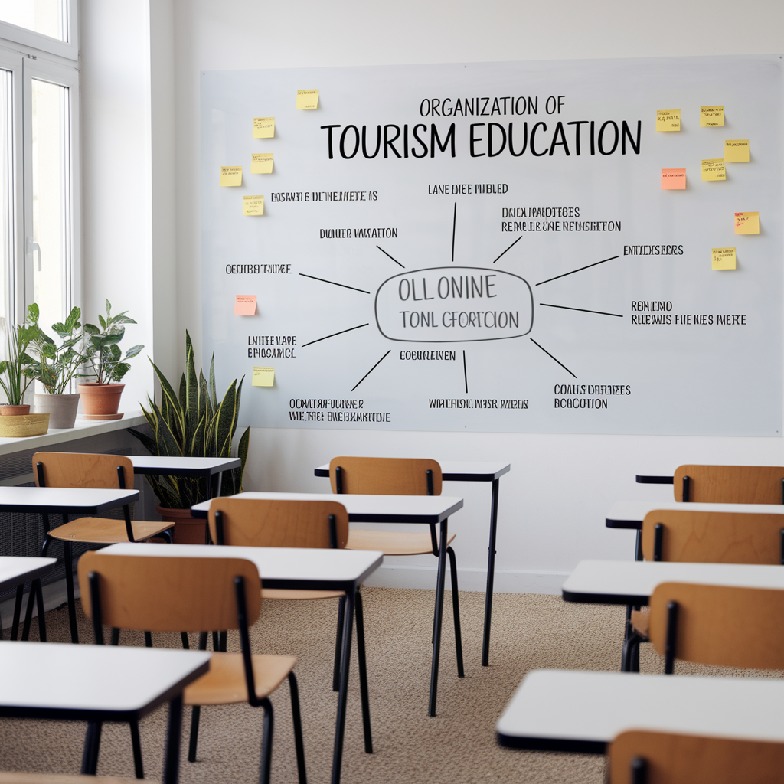
Қазақстандағы білім беру бағдарламаларын жаңғырту қажеттілігі
Қазіргі мәселелер
Шешім жолдары
Теория мен тәжірибенің алшақтығы
Оқу бағдарламаларын қайта қарап, еңбек нарығы талаптарына сәйкестендіру қажет.
Цифрлық технологиялар мен трендтердің жеткіліксіз қамтылуы
Рейтингісі жоғары халықаралық ЖОО-мен бірлесе жұмыс жасап, қос дипломды бағдарламаларды көбейту керек.
Халықаралық тәжірибе алмасудың аздығы

Slide 5

Әл-Фараби атындағы ҚазҰУ тәжірибесі: заманауи пәндерді енгізу
2024-2025 оқу жылында енгізілген жаңа пәндер:
«Туризмдегі сандық визуализация»: CRM және жаһандық брондау жүйелері қарастырылған;
«Экологиялық туризм»: нақты ғылыми жобалар қолданысы көрсетілген;
«Туристік және қонақ үй-мейрамхана кешендерін жобалау негіздері»: практикалық сабақтар Ritz Carlton мен Rixos қонақ үйлерінде өткізіледі.

Slide 6
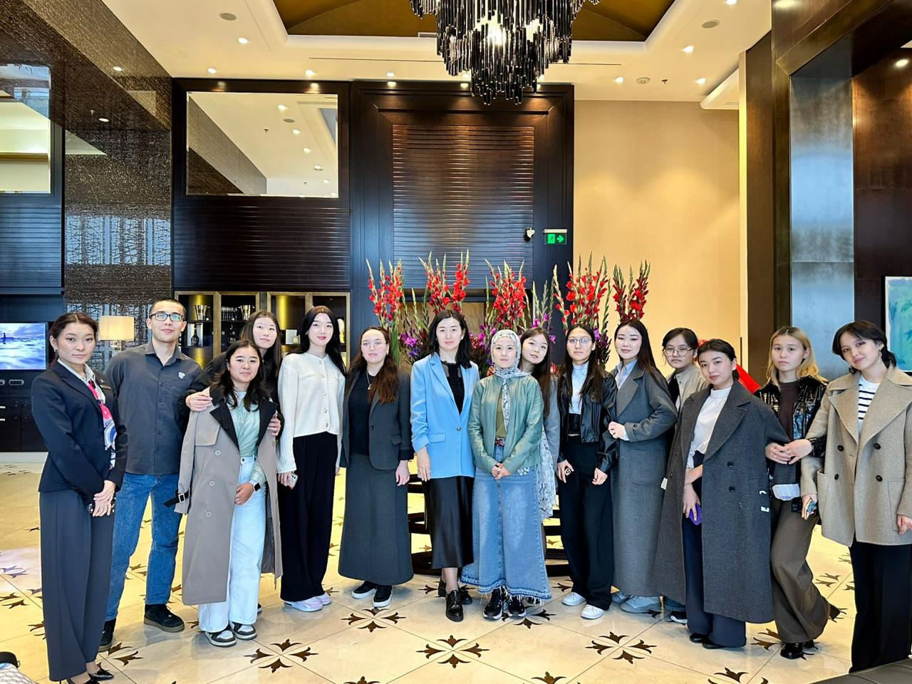
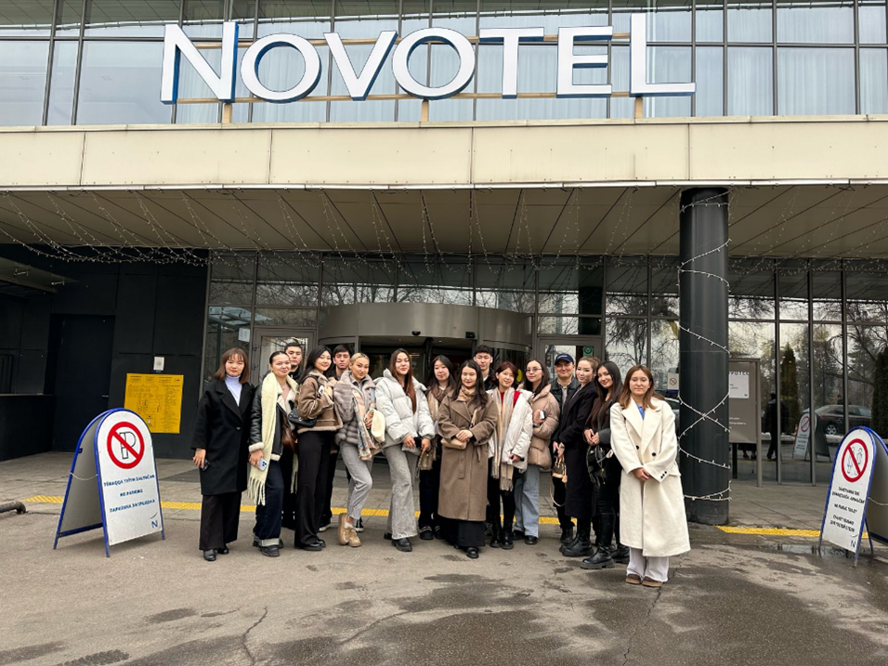
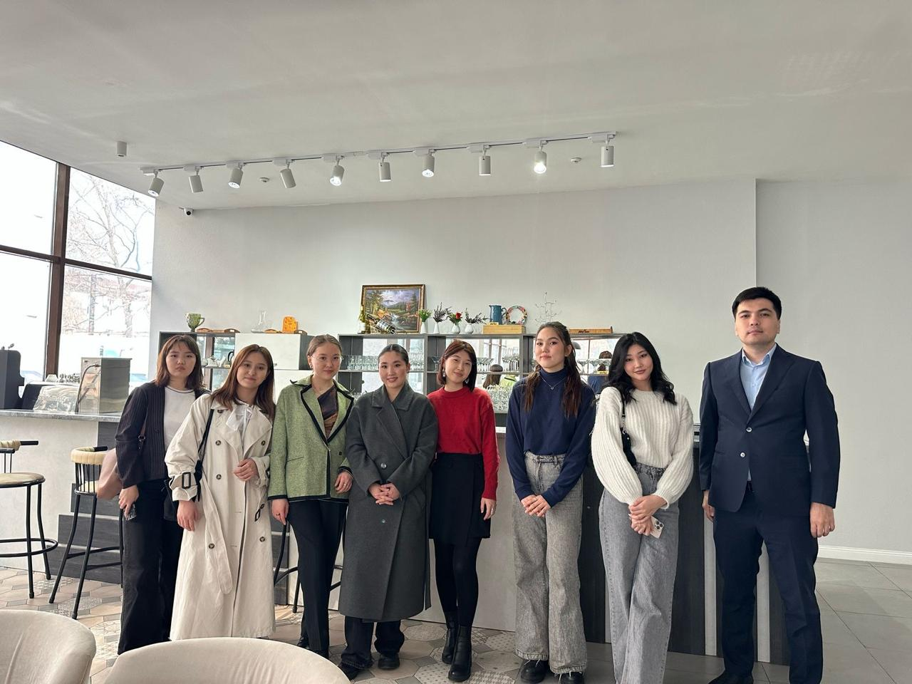
Дуалды оқыту және тәжірибелік базаларды кеңейту
Серіктес компаниялар
«Kazakh Tourism» Ұлттық Компаниясы (Астана)
Тәжірибе маңызы
Ritz-Carlton Almaty, Rixos Almaty халықаралық қонақ үйлері
Студенттер нақты тәжірибе жинақтап, жұмысқа орналасу мүмкіндігін арттырады.
«Фараб», «KazTour» туристік компаниялары
«КТА» және «КАГИР» кәсіби бірлестіктері (Алматы)

Slide 7
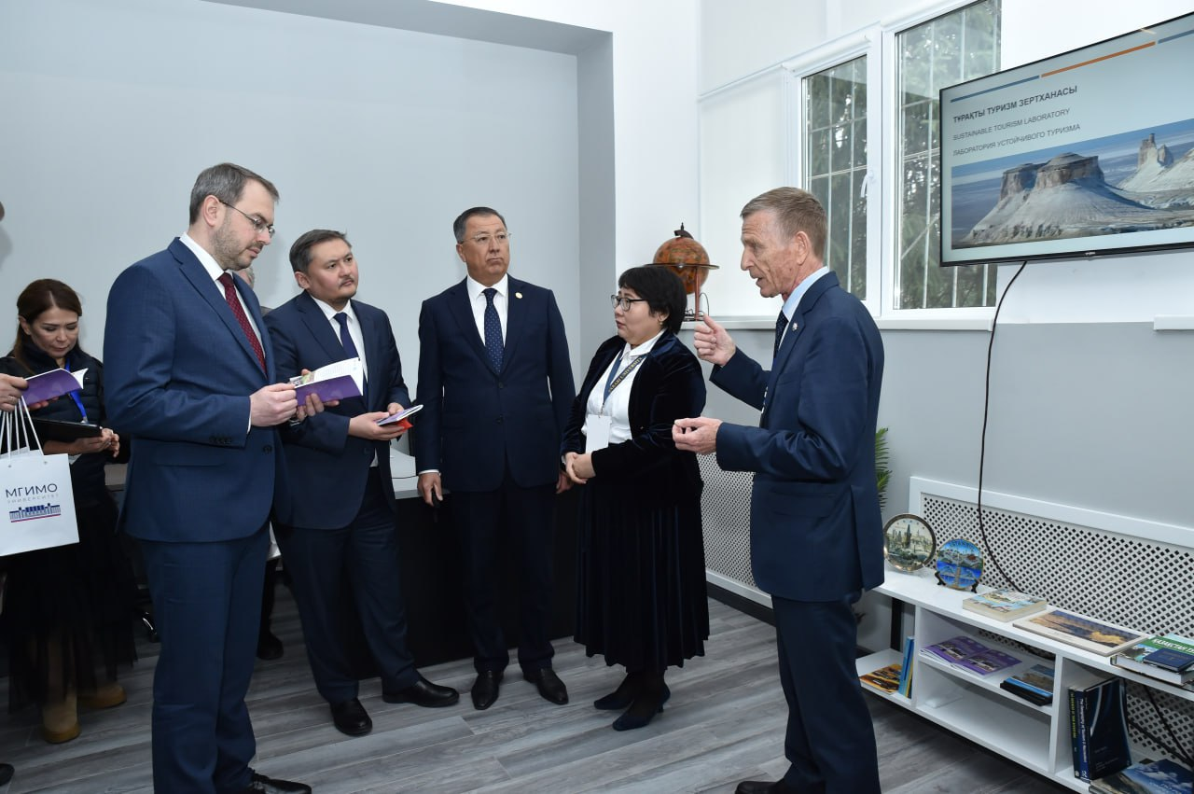
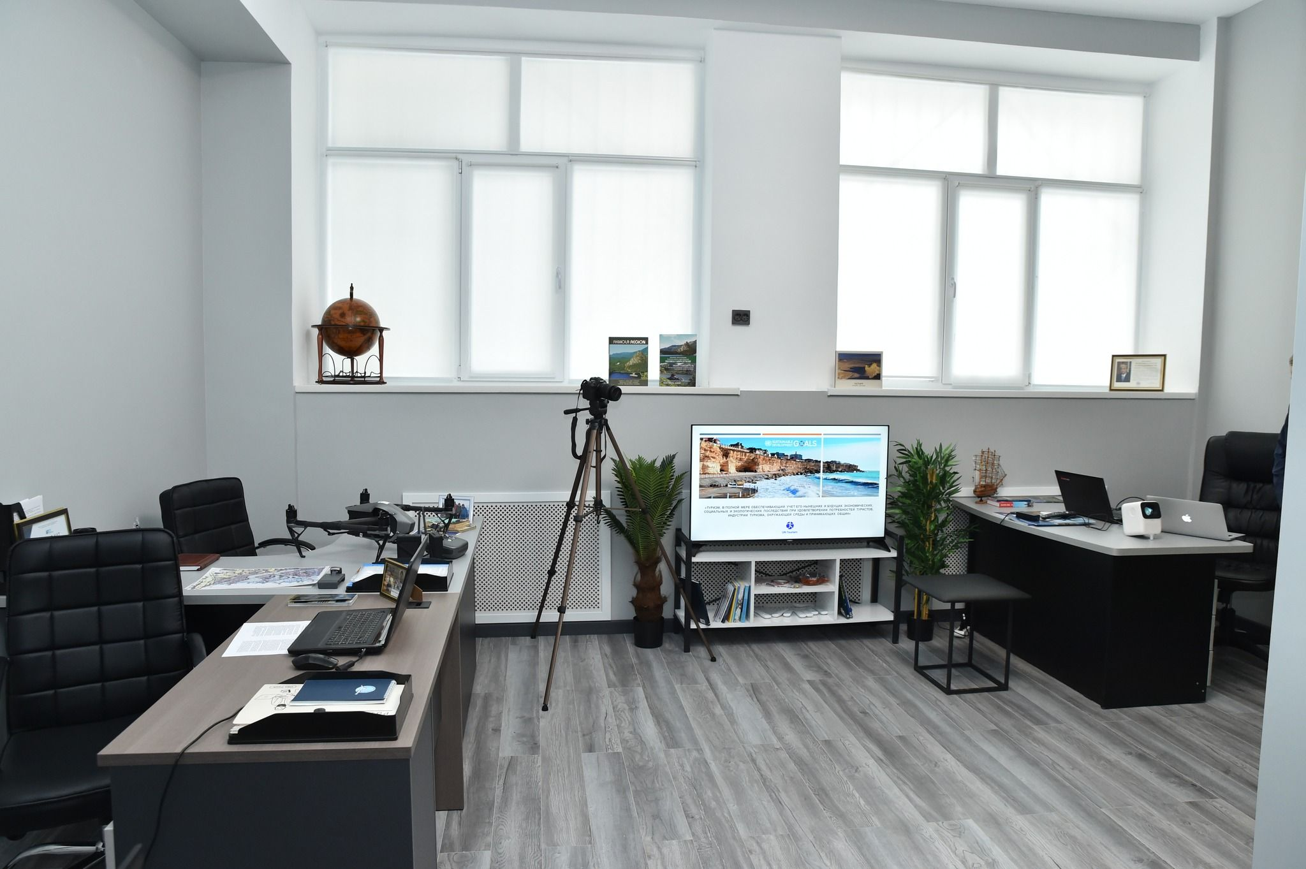
Цифрлық құзыреттіліктерді дамыту
Тұрақты туризм лабораториясы
Студенттер мен магистранттарға ғылыми зерттеулер мен ақпаратты өңдеу құралдары ұсынылады.
Цифрлық құралдарды меңгеру
Кафедра цифрлық туризм құралдарын терең меңгеруге бағытталған арнайы лаборатория құрды.

Slide 8
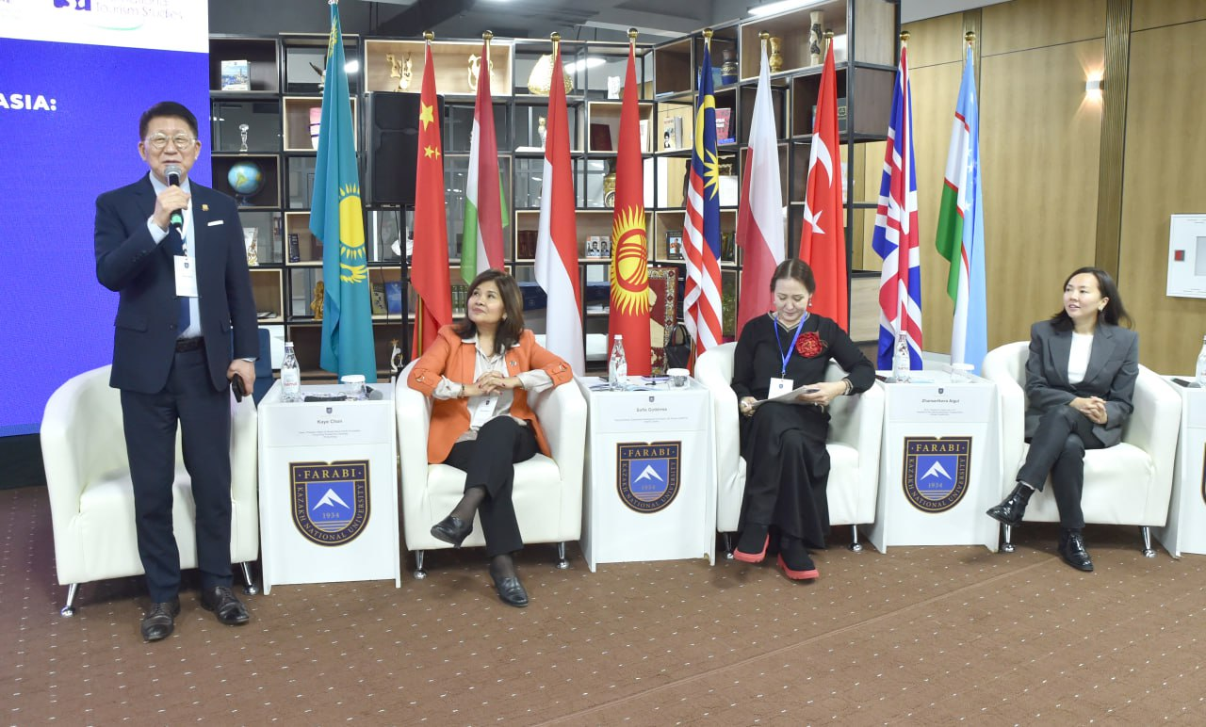

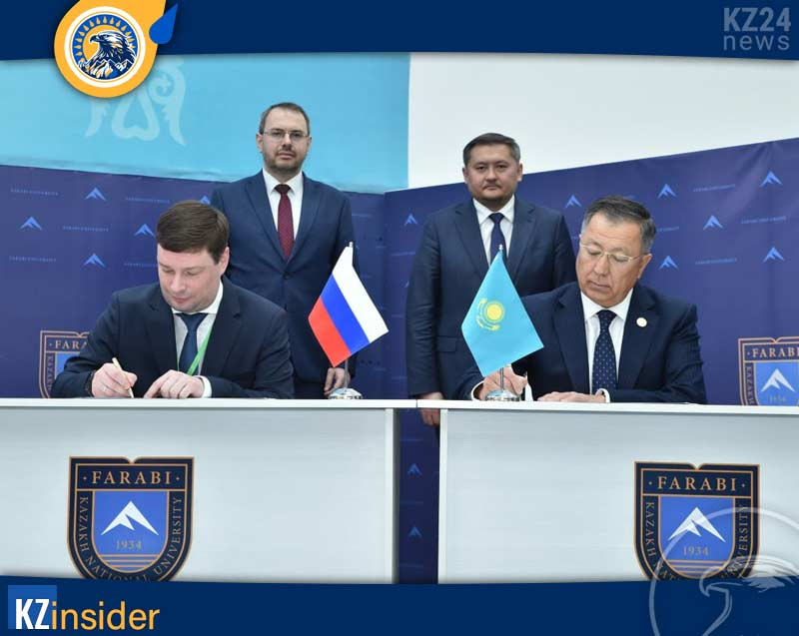


Халықаралық ынтымақтастықты дамыту
Erasmus+ бағдарламасы
Венгрия мен Жапония университеттерімен академиялық ұтқырлық жобалары.
Қос дипломдық магистратура
Ресей университеттерімен бірлескен бағдарламалар, жыл сайын 2-3 грант бөлінеді.
Шетелдік профессорлар
Қытай, Венгрия, Польша, Түркиядан мамандар шақырылып, халықаралық тәжірибе таратылады.

Slide 9
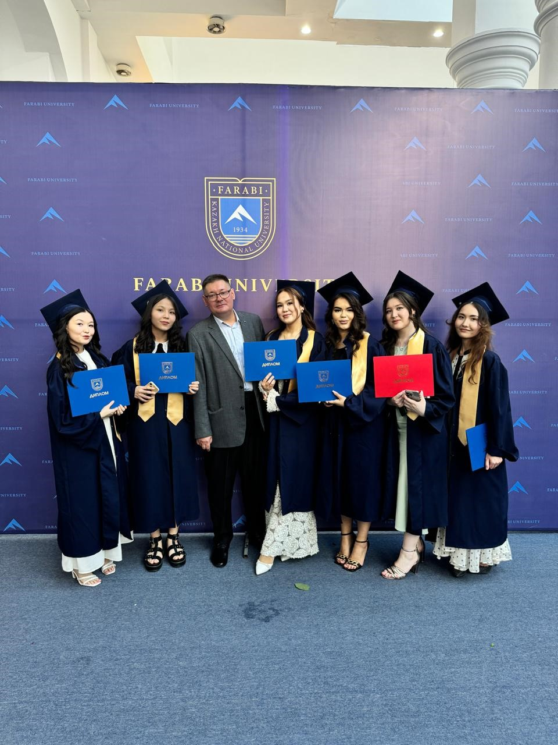
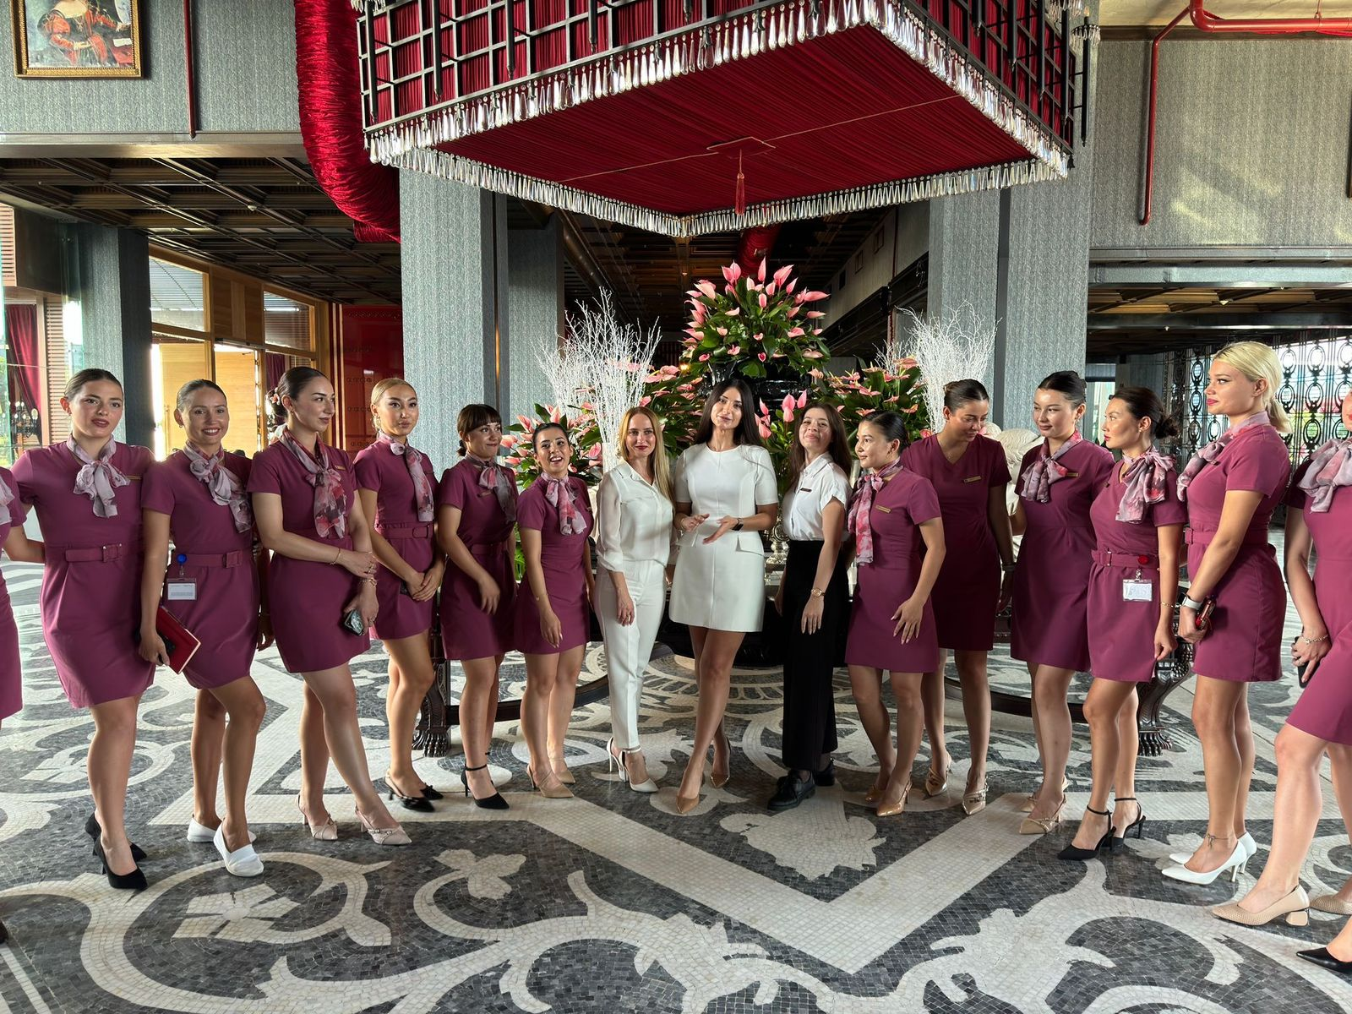
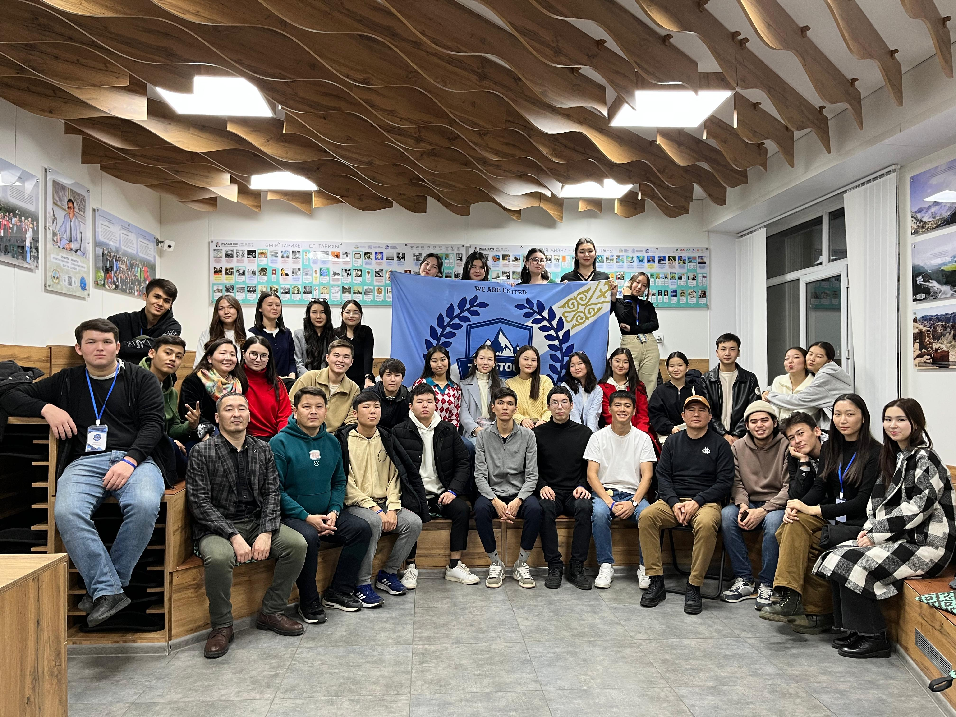
Жаңғыртылған бағдарламалардың нәтижелері
Жұмысқа орналасу
Халықаралық жетістіктер
Серіктестік артуы
Түлектердің 95%-дан астамы соңғы үш жылда жұмысқа орналасты.
2025 жылы студенттер «Туризмдегі үздік цифрлық жоба» байқауында үшінші орын алды.
Жұмыс берушілер тарапынан студенттерге сұраныс жылдан-жылға өсуде.

Slide 10
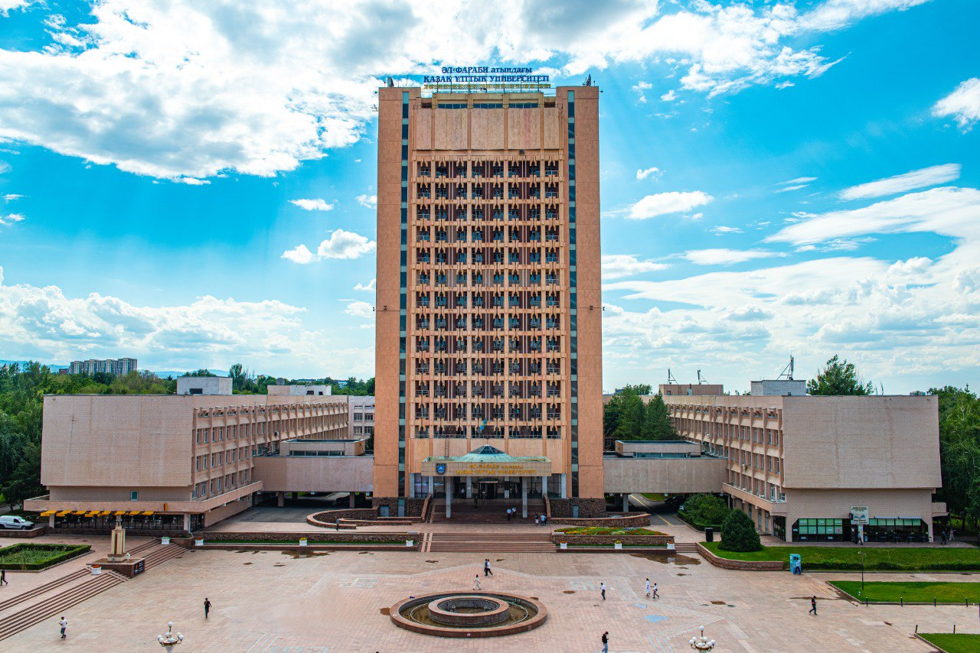
Қорытынды және ұсыныстар
Қазақстанда туризм мен қонақжайлылық саласындағы кәсіби білім беруді жаңғырту – заман талабы. Әл-Фараби атындағы ҚазҰУ кафедрасы озық тәжірибе қалыптастырды.
Болашақта осы тәжірибені кеңінен тарату, мемлекеттік қолдау және туристік бизнестің қатысуы маңызды. Бұл туризм саласын жаңа деңгейге көтеріп, елдің халықаралық бәсекеге қабілеттілігін арттырады.

Slide 11
Назарларыңызға рахмет!

